Slide 1
無人載具車
指導老師：周棟祥 老師
組員： 0524009 呂佩蓉 0524027 吳沛霖 0524068 詹育誠 0524083 陳姿穎

Slide 2
專題內容
會有無人載具車的發想是緣於團隊成員在搬運重物時，覺得這個過程中太浪費勞力和時間，因此想到了，若能運用無人載具車來搬運，可望節省更多時間及人力成本，並且本團隊認為載具車的功能太過單一，所以附加了其他功能在載具車上 ，希望讓載具車的功能更加多元。
1/13

Slide 3
利害關係人目標表
利害關係人 | 目標
使用者 | 讓使用者可以自行選擇手動還是自動。 自動的狀態下可以選擇依循色帶或是可以用影像 辨識自行決定行進方向。 裝設超音波功能測量距離，可以進行避障功能。 使用者進行控制時，可藉由手機app或網頁控制。
管理者 | 掌控進度。 協助修正程式或硬體面問題。
2/13

Slide 4
事件表
事件 | 使用案例
利用TCS-3200辨識顏色判斷行進路線 使用者在進行遠程控制時，可透過設備來看到影像 在LCD上顯示物品重量 利用超音波感測器來偵測距離，並顯示在手機app 利用MCS的網頁連接WIFI或是藍牙來控制載具車 當使用者在操作上有任何問題及建議可以回報 管理者根據使用者回報的問題去進行修正 | 循跡 影像 載重 距離感測 遠程控制 問題回報 修正問題
3/13

Slide 5
使用案例圖
循跡
修正問題
載重
問題回報
影像辨識
使用者
管理者
距離感測
遠程控制
4/13

Slide 6
最重要的使用案例
使用案例 | 遠程控制
使用案例描述 | 利用MCS的網頁連接WIFI或是藍牙來控制載具車
參與者 | 使用者
利害關係人與目標 | 使用者：利用介面控制無人載具車
前置條件 | 使用者須先下載APP，才能進行操作
後置條件 | 使用WIFI或藍牙做連接去進行控制
主要成功情節 | 參與者 | 系統
 | 使用藍牙搜尋 使用頁面控制行進方向 | 1.1 可成功與藍芽連結 2.1 依照指令行進 2.2 介面顯示與障礙物間距離
例外情節 | 設備需可正常開啟藍牙 能提供網路供車子連線
其他需求 | 無
5/13

Slide 7
使用案例
使用案例 | 循跡
使用案例描述 | 利用TCS3200進行顏色辨識，並找尋路徑
參與者 | 使用者
利害關係人與目標 | 使用者：讓無人載具車可依指定的顏色路線行駛
前置條件 | 使用者須先開啟顏色辨識的功能
後置條件 | TCS3200開始辨識顏色
主要成功情節 | 參與者 | 系統
 | 開啟循跡功能 | 1.1 依指定的顏色路線行駛
例外情節 | 顏色若受外界影響，會造成TCS3200辨識錯誤
其他需求 | 無
6/13

Slide 8
使用案例
使用案例 | 影像辨識
使用案例描述 | 利用攝影鏡頭傳回影像並在後端進行分析
參與者 | 使用者
利害關係人與目標 | 使用者：可監控無人載具車目前所處環境，及讓他依特定影像做出指令
前置條件 | 使用者須先下載APP，開啟並連結到監控畫面
後置條件 | 無人載具車需連接WIFI
主要成功情節 | 參與者 | 系統
 | 連接WIFI 開啟APP 回傳監控畫面 | 1.1 成功連線 2.1 顯示監控畫面 3.1 依辨識到的影像做出指令
例外情節 | 無人載具車與使用者需使用相同網路
其他需求 | 無
7/13

Slide 9
使用案例
使用案例 | 載重
使用案例描述 | 利用MCS的網頁連接WIFI或是藍牙來控制載具車
參與者 | 使用者
利害關係人與目標 | 使用者：利用介面控制無人載具車
前置條件 | 無
後置條件 | LCD顯示目前的載重
主要成功情節 | 參與者 | 系統
 | 使用藍牙搜尋 使用頁面控制行進方向 | 1.1 可成功與藍芽連結 2.1 依照指令行進 2.2 介面顯示與障礙物間距離
例外情節 | 設備需可正常開啟藍牙 能提供網路供車子連線
其他需求 | 無
8/13

Slide 10
使用案例
使用案例 | 距離感測
使用案例描述 | 使用超音波感測器測量距離
參與者 | 使用者
利害關係人與目標 | 使用者：可經由APP知道無人載具車與前後方障礙物 的距離
前置條件 | 使用者須先下載APP，才能監控
後置條件 | 無人載具車需連接WIFI
主要成功情節 | 參與者 | 系統
 | 連接WIFI 開啟APP | 1.1 成功連接 2.1 顯示前後方障礙物距離
例外情節 | 感測距離有限
其他需求 | 無
9/13

Slide 11
使用案例
使用案例 | 修正問題
使用案例描述 | 接收到使用者的問題後，修正問題
參與者 | 管理者
利害關係人與目標 | 管理者：修正使用者回報的問題
前置條件 | 無
後置條件 | 無
主要成功情節 | 參與者 | 系統
 | 成功修復問題 | 1.1 功能可正常使用
例外情節 | 無
其他需求 | 無
10/13

Slide 12
使用案例
使用案例 | 問題回報
使用案例描述 | 使用者回報遇到的問題或給予建議給管理者
參與者 | 使用者
利害關係人與目標 | 使用者：回報問題或給予建議給管理者 管理者：接收使用者回報的問題
前置條件 | 無
後置條件 | 無
主要成功情節 | 參與者 | 系統
 | 回報問題 | 1.1 成功回報
例外情節 | 無
其他需求 | 無
11/13

Slide 13

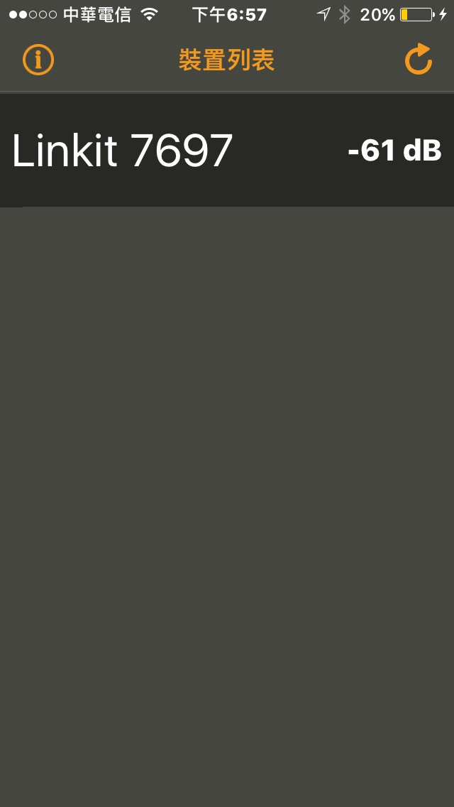
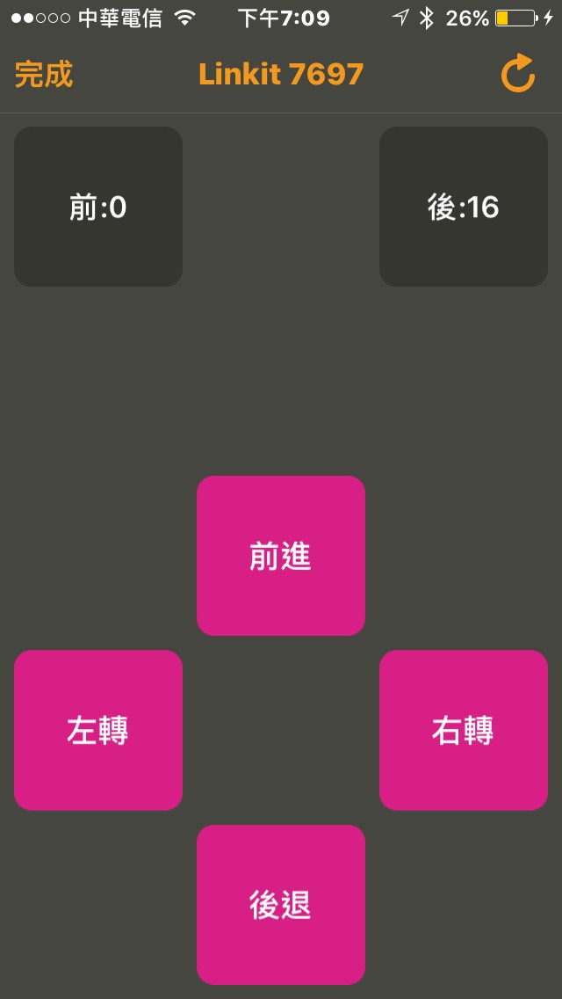
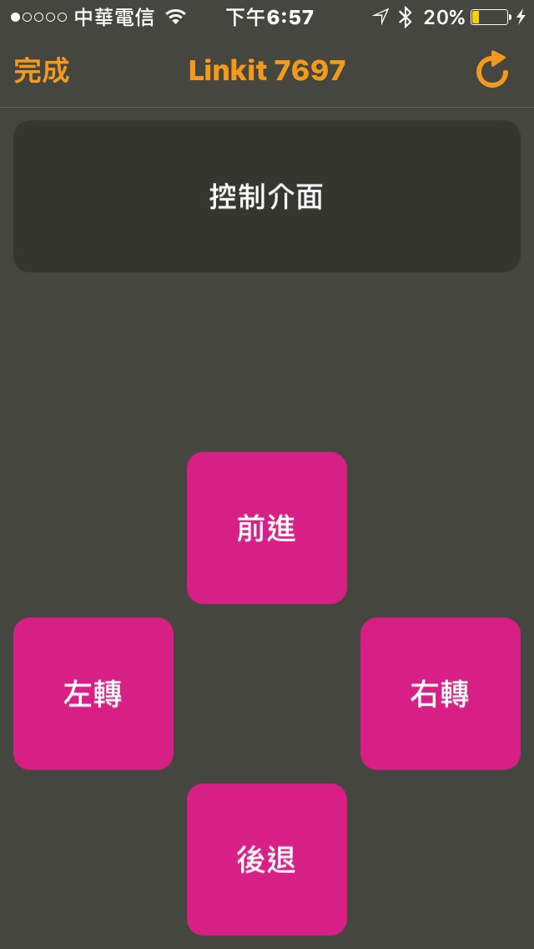
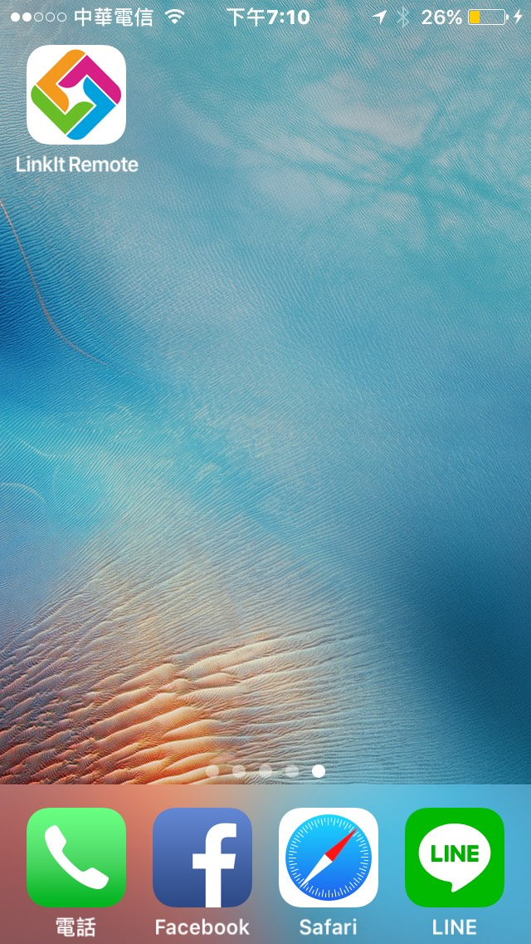
系統畫面
首先進入系統首頁
使用藍芽尋找車子
進入控制畫面
上面可顯示與前後障礙物的距離
12/13

Slide 14
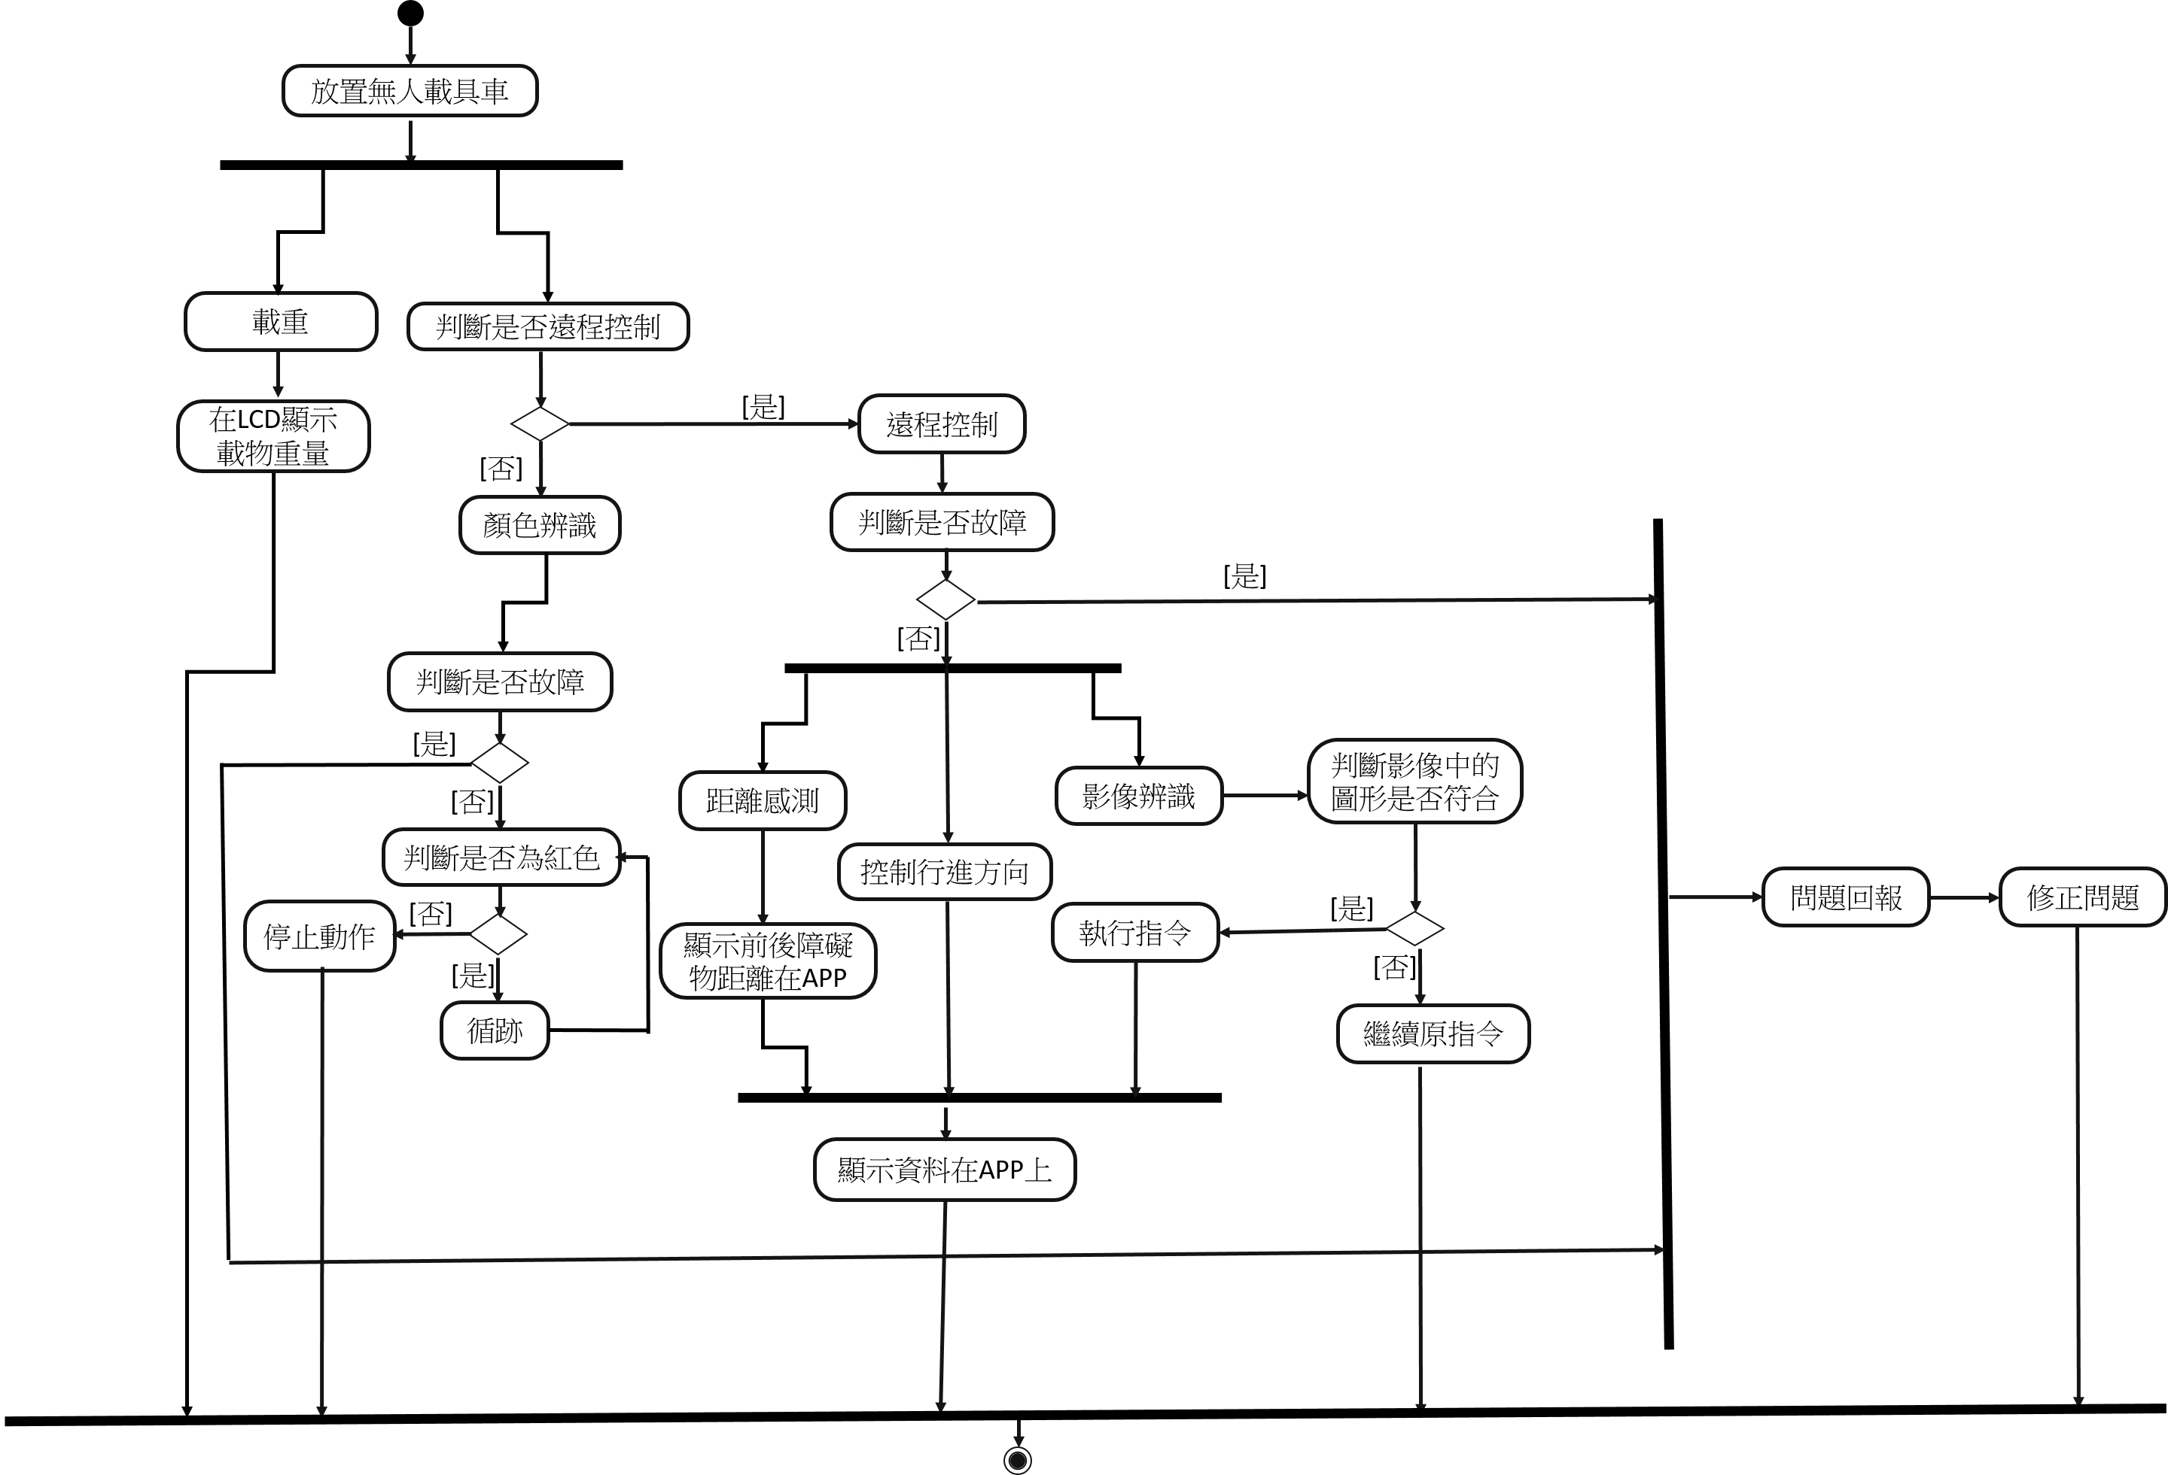
系統活動圖
使用者 | 管理者

Slide 15

Thanks!

